Slide 1
Nội dung môn học
<number>/Chapter5
Giới thiệu chung về hệ vi xử lý
Bộ vi xử lý Intel 8088/8086
Lập trình hợp ngữ cho 8086
Tổ chức vào ra dữ liệu
Ngắt và xử lý ngắt
Truy cập bộ nhớ trực tiếp DMA
Các bộ vi xử lý trên thực tế

Slide 2
Chương 5: Ngắt và xử lý ngắt
<number>/Chapter5
5.1 Giới thiệu về ngắt
5.2 Đáp ứng của CPU khi có yêu cầu ngắt
5.3 Xử lý ưu tiên ngắt
5.4 Mạch điều khiển ngắt ưu tiên 8259A
5.5 Ngắt trong máy tính IBM PC

Slide 3

5.1 Giới thiệu về ngắt
<number>/Chapter5
2 loai ngắt:
  Ngắt cứng: tín hiệu yêu cầu ngắt từ
    NMI (ngắt không che được)
      Lỗi chẵn lẻ và các lỗi hệ thống nghiêm trọng khác (ví dụ: mất nguồn)
    và INTR (ngắt che được)
  Ngắt mềm: CPU thực hiện các lệnh ngắt INT N, 0=< N <=255
    ngắt 0 đến 31 dành riêng cho Intel
    ngắt 32 đến 255 dành cho người sử dụng

Slide 4
3.5.3 Các lệnh điều khiển chương trình
Lệnh ngắt INT và IRET
<number>/Chapter2
INT gọi chương trình con phục vụ ngắt (CTCPVN)
Bảng vector ngắt: 1 Kbytes 00000H đến 003FFH
  256 vector ngắt
  1 vector 4 bytes, chứa IP và CS của CTCPVN
  32 vector đầu dành riêng cho Intel
  224 vector sau dành cho người dùng
Cú pháp: INT Number
Ví dụ: INT 21H gọi CTCPVN của DOS

Slide 5
3.4.1 Xuất nhập dữ liệu
<number>/Chapter3
2 cách:
  Dùng lệnh IN, OUT để trao đổi với các thiết bị ngoại vi
    phức tạp vì phải biết địa chỉ cổng ghép nối thiết bị
    Các hệ thống khác nhau có địa chỉ khác nhau
  Dùng các chương trình con phục vụ ngắt của DOS và BIOS
    đơn giản, dễ sử dụng
    không phụ thuộc vào hệ thống
Ngắt 21h của DOS:
  Hàm 1: đọc 1 ký tự từ bàn phím
    Vào: AH=1
    Ra: AL=mã ASCII của ký tự, AL=0 khi ký tự là phím chức năng
  Hàm 2: hiện 1 ký tự lên màn hình
    Vào: AH=2
    DL=mã ASCII của ký tự cần hiển thị
  Hàm 9: hiện chuỗi ký tự với $ ở cuối lên màn hình
    Vào: AH=9
    DX=địa chỉ lệch của chuỗi ký tự cần hiẻn thị
  Hàm 4CH: kết thúc chương trình loại .exe
    Vào: AH=4CH

Slide 6
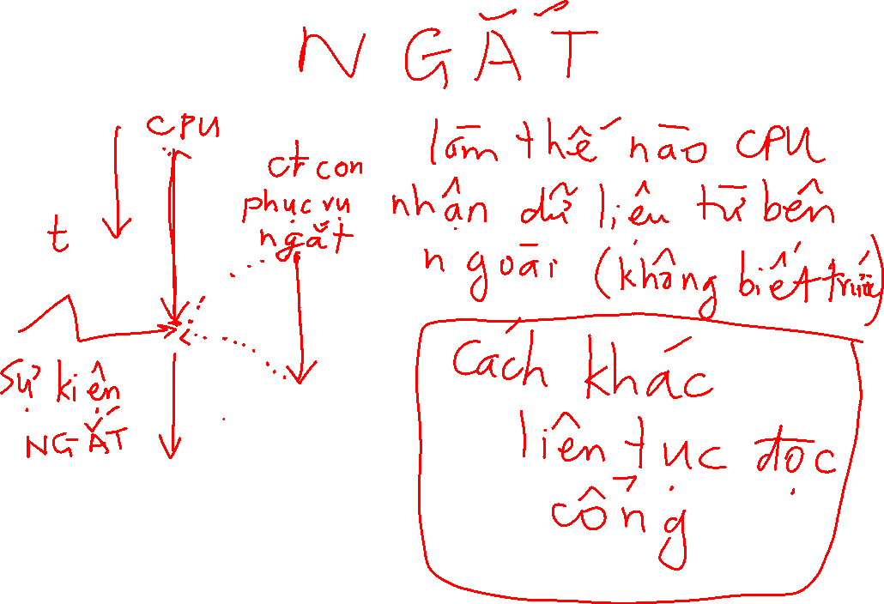

<number>/Chapter5

Slide 7
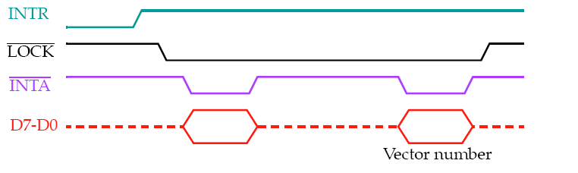
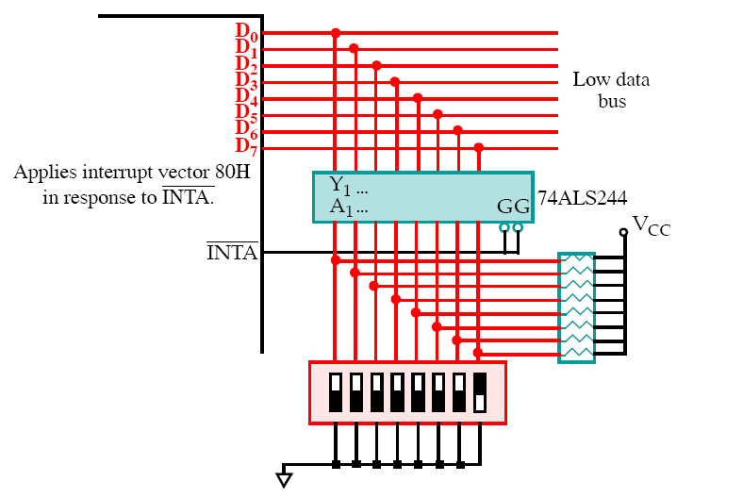
5.1 Giới thiệu về ngắt
<number>/Chapter5

Slide 8
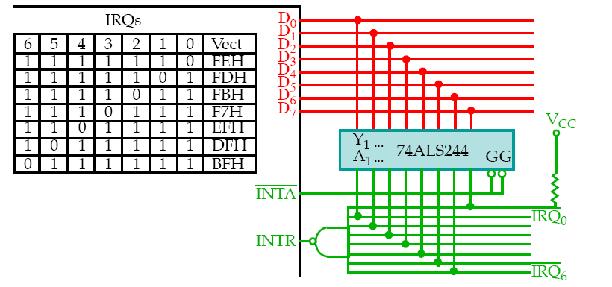

5.1 Giới thiệu về ngắt
<number>/Chapter5

Slide 9
5.2 Đáp ứng của CPU khi có yêu cầu ngắt
<number>/Chapter5
Chương trình chính
CTCPVN
lệnh cất các
thanh ghi
CPU:
  Cất thanh ghi cờ F
  Xoá IF và TF
  Cất CS và IP
  lấy địa chỉ CTCPVN
CPU:
  Lấy lại IP và CS
  Lấy lại thanh ghi cờ F
lệnh lấy các
thanh ghi
IRET

Slide 10
5.3 Xử lý ưu tiên ngắt
<number>/Chapter5
Ngắt có mức ưu tiên cao nhất sẽ được phục vụ trước
Các mức ưu tiên:
  Ngắt nội bộ: INT 0, INT N
  Ngắt không che được: NMI
  Ngắt che được INTR
  Ngắt để chạy từng lệnh INT 1
CPU sẽ xử lý thế nào nếu CPU đang thực hiện phép chia và số chia bằng 0 đồng thời có yêu cầu ngắt từ chân INTR?

Slide 11
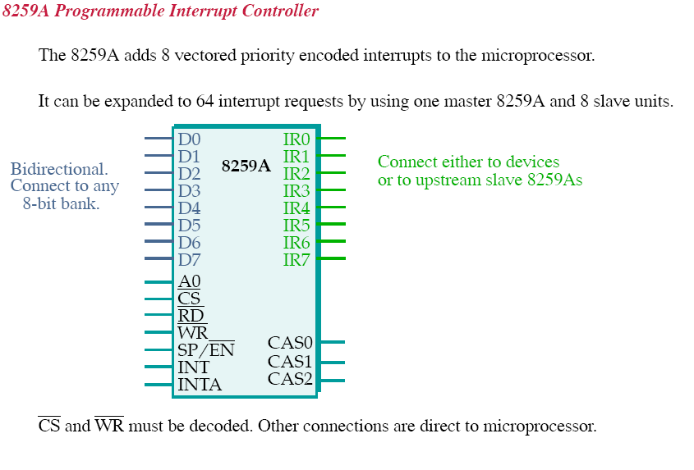
5.4 Mạch điều khiển ngắt 8259A
<number>/Chapter5

Slide 12
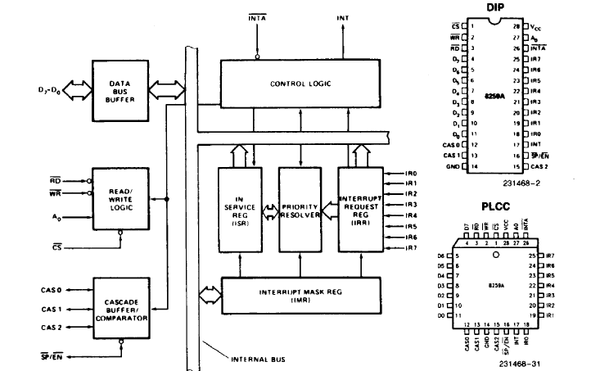
5.4 Mạch điều khiển ngắt 8259A
<number>/Chapter5

Slide 13
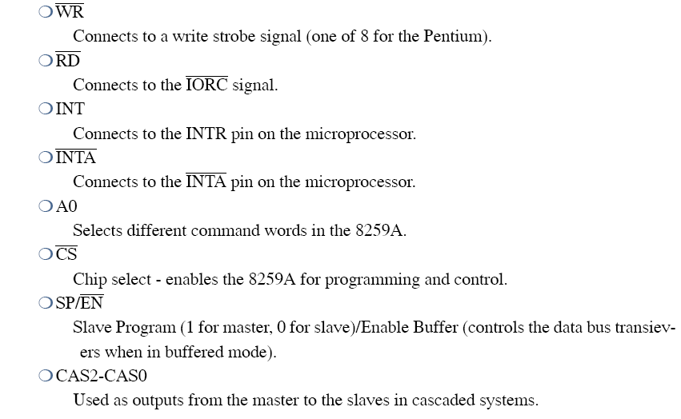
5.4 Mạch điều khiển ngắt 8259A
<number>/Chapter5

Slide 14
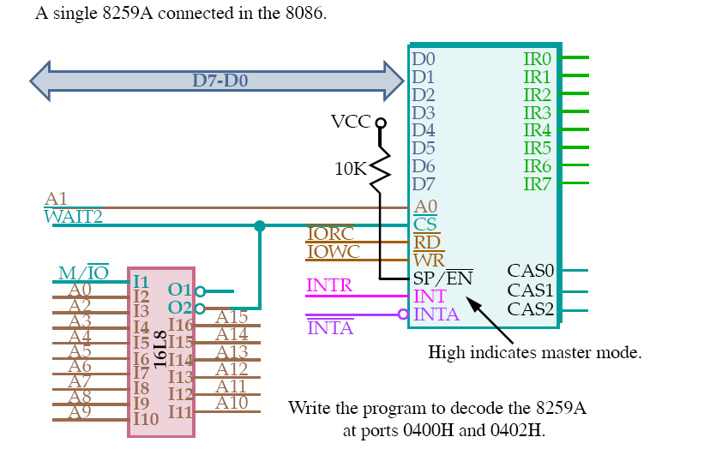
5.4 Mạch điều khiển ngắt 8259A
<number>/Chapter5

Slide 15
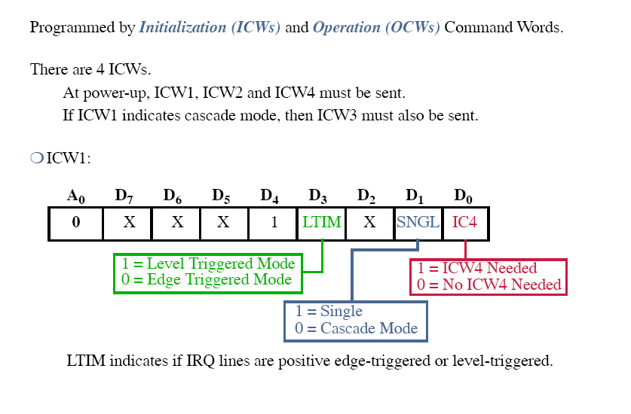
5.4 Mạch điều khiển ngắt 8259A
<number>/Chapter5

Slide 16
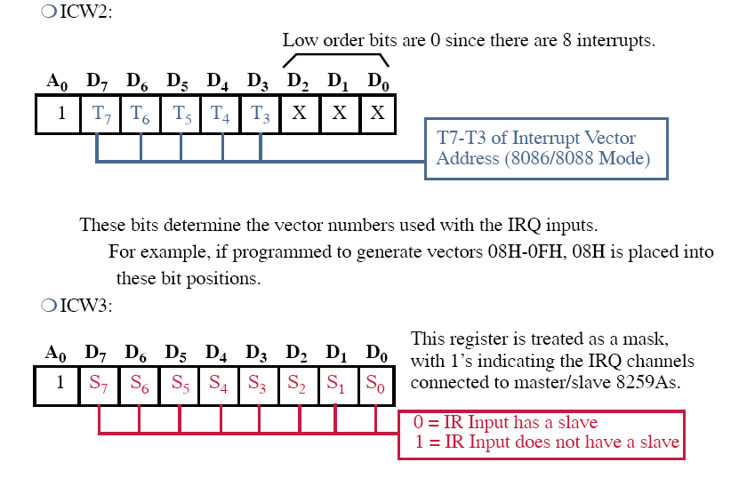
5.4 Mạch điều khiển ngắt 8259A
<number>/Chapter5

Slide 17
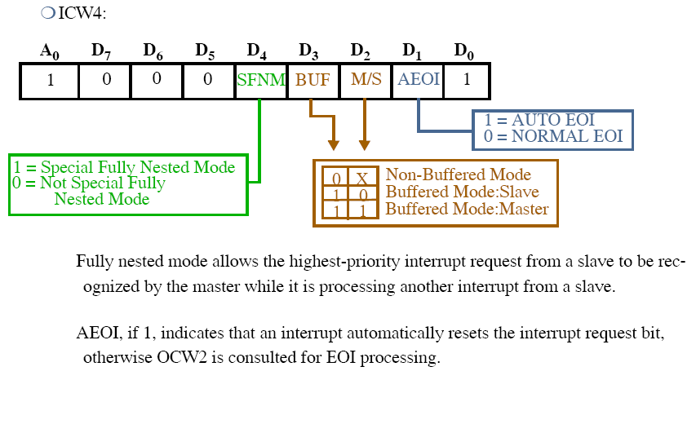
5.4 Mạch điều khiển ngắt 8259A
<number>/Chapter5

Slide 18
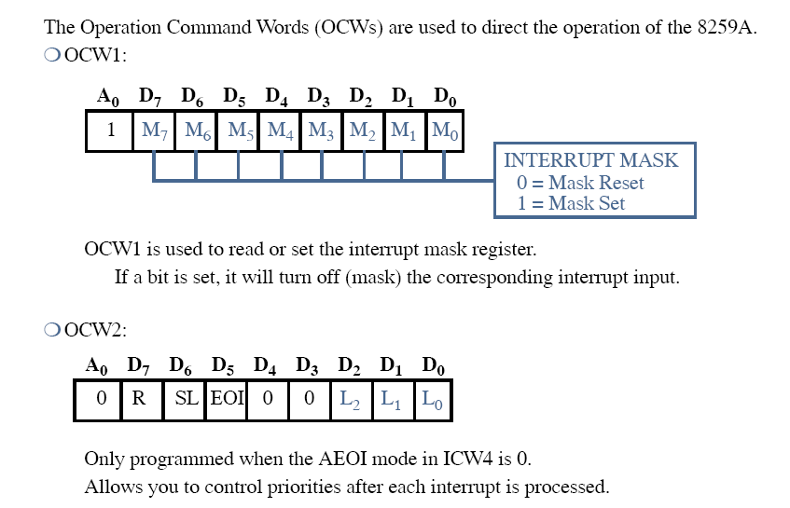
5.4 Mạch điều khiển ngắt 8259A
<number>/Chapter5

Slide 19
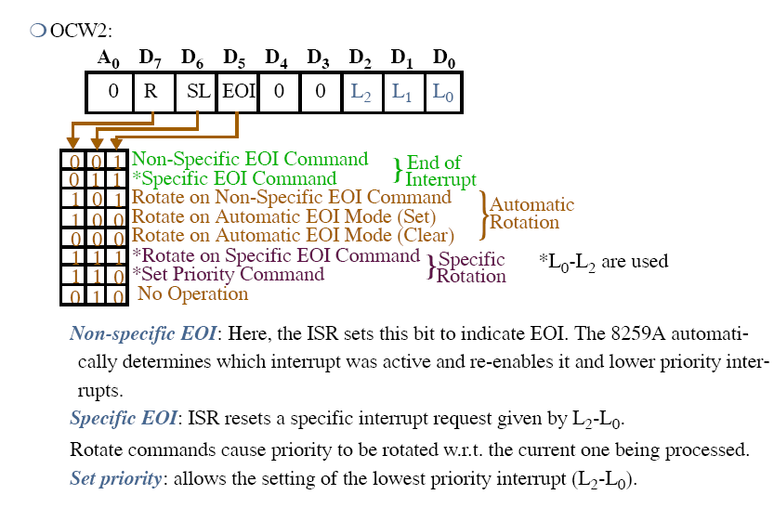
5.4 Mạch điều khiển ngắt 8259A
<number>/Chapter5

Slide 20
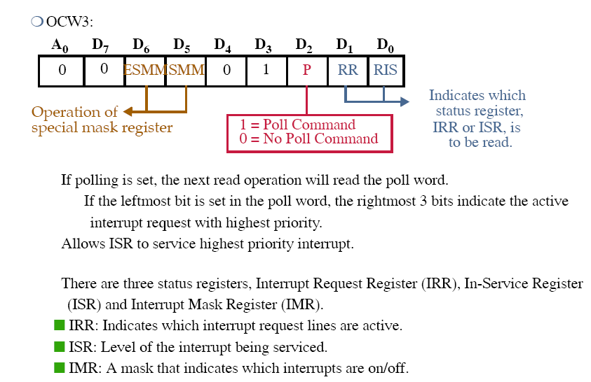
5.4 Mạch điều khiển ngắt 8259A
<number>/Chapter5

Slide 21
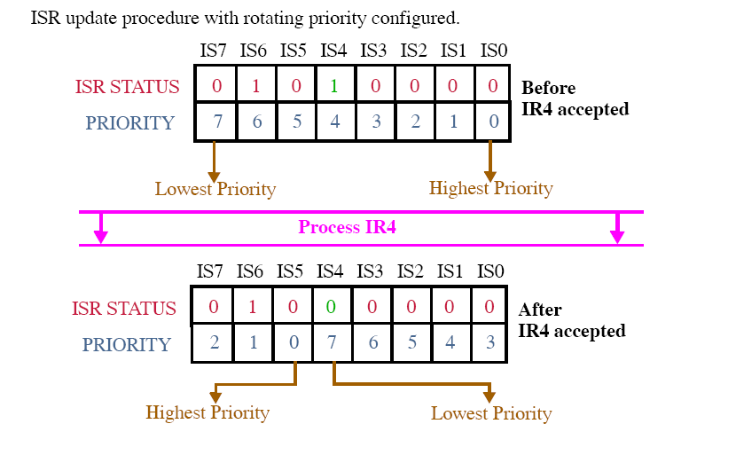
5.4 Mạch điều khiển ngắt 8259A
<number>/Chapter5

Slide 22
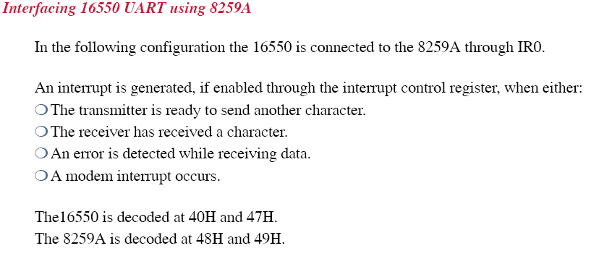
5.4 Mạch điều khiển ngắt 8259A
<number>/Chapter5

Slide 23
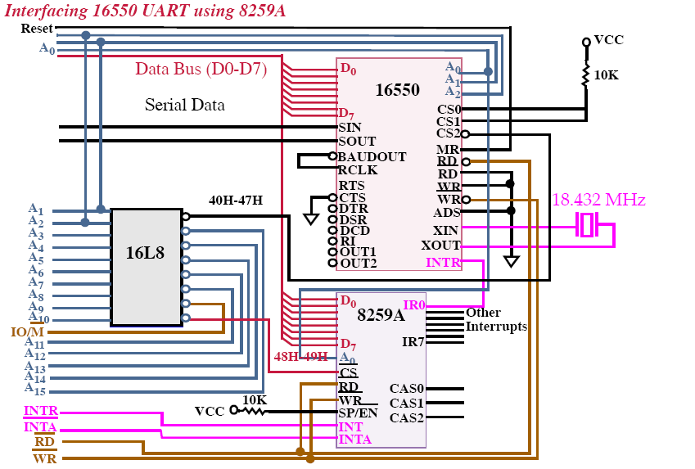
5.4 Mạch điều khiển ngắt 8259A
<number>/Chapter5

